Slide 1
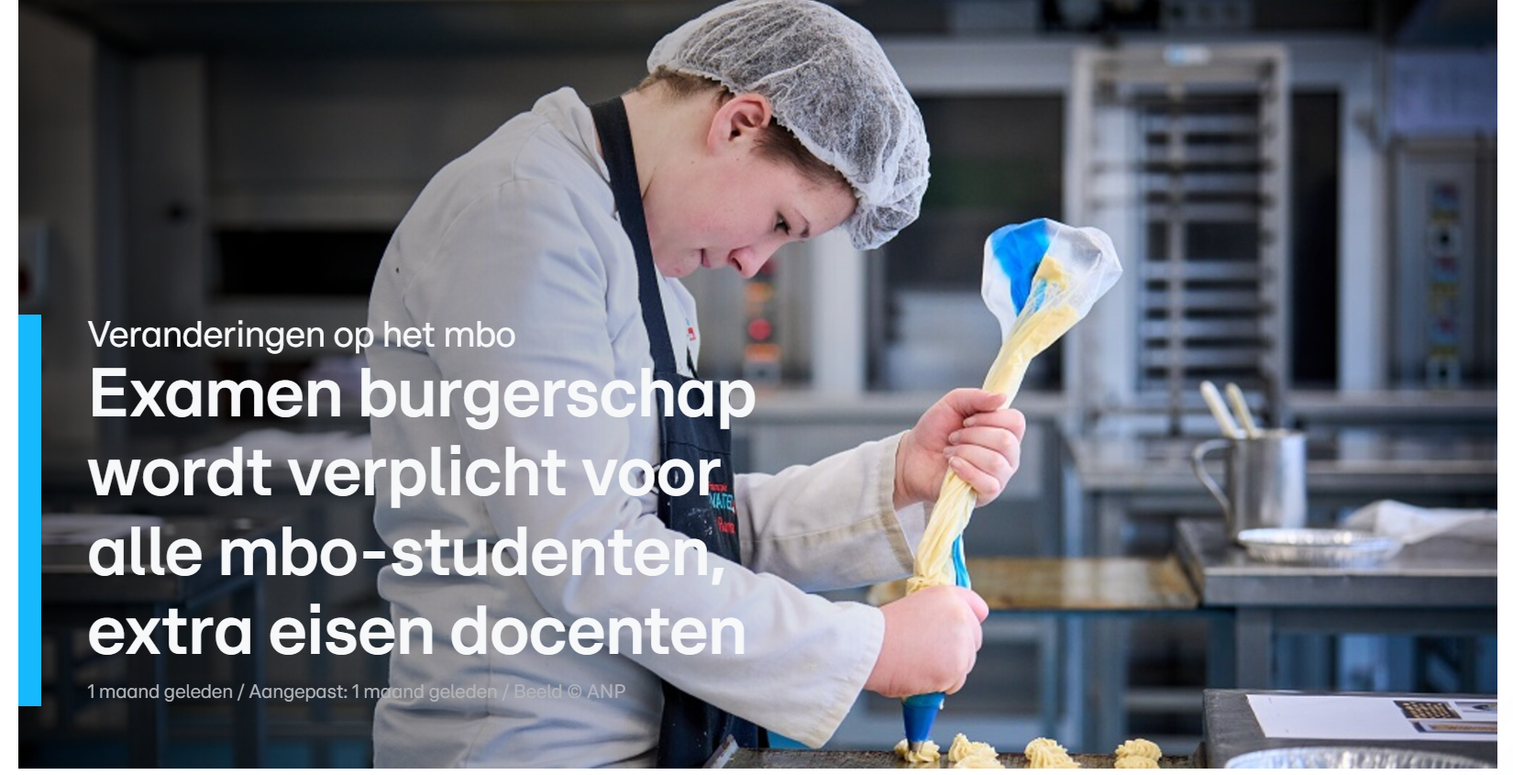

Slide 2
Wat veranderd er voor jullie?
Vanaf 2026 moet je bij je examinering aantonen dat je burgerschap hebt gevolgd
en dat je daar wat van hebt geleerd

Slide 3
Stap 1: Maak de volgende tabladen in je portfolio
Burgerschap
De social-culturele
dimensie
De politiek-juridische dimensie
De economische
dimensie
De vitale
dimensie

Slide 4
Stap 2:
Check of al je verslagen voldoende zijn beoordeeld door de docent!
(Zo niet dan pas je ze aan)

Slide 5
Stap 3: Voeg onder de juiste tabbladen de 3 verslagen toe die je afgelopen jaar gemaakt hebt
Je hebt dus 1 verslag per periode
Volgend jaar schrijf je het verslag voor de periode die je nog mist

